Slide 1
Der optimale Lebenslauf
Mag. (FH) Sigrid Moser
Innsbruck, 11. November 2021

Slide 2
Zielsetzung
Was möchte ich mit meinem Lebenslauf (und meiner Bewerbung) erreichen?
Interesse beim Recruiter wecken, weiterzulesen……
Differenzierung zu anderen Bewerbungen
Einladung zum Erstgespräch

Slide 3
Wie wecke ich Interesse an meinen Unterlagen?
KISS (keep it small and simple)
1 Seite Anschreiben und max. 2 Seiten CV
Klare Struktur – übersichtlicher Aufbau
Unterlagen müssen zur angestrebten Stelle passen
Nicht schwafeln (Ausbildung interessiert erst ab Matura…)
Ich möchte das Produkt „ICH“ meistbietend verkaufen

Slide 4
Technische Details
Übersichtlichkeit beachten (gleichmäßige Ränder, Tabulatoren untereinander) – vereinfacht die Lesbarkeit
Bei elektronischen Bewerbungen: alle Infos in die Beilagen, nicht nochmals als ausführlichen Mailtext!
Nur aktive Mailadressen und Handynummern angeben
Achtung: Ausdrucke sehen oft anders aus als der pdf im PC
Zeitangaben bei Praktika und Berufserfahrung:
in chronologische Reihenfolge absteigend (2021 bis Studienbeginn)
Format: MM/JJJJ – genaue Tagesangaben sind überflüssig

Slide 5
Aufbau des Lebenslaufes
Persönliche Informationen, Kontaktdaten, Bewerbungsfoto
Beruflicher Werdegang
Ausbildungen/Weiterbildungen
Praktika
Besondere Kenntnisse und Qualifikationen
Interessen und Hobbys
Links zu – berufsrelevanten – Social Media Plattformen (LinkedIn, XING u.a.)

Slide 6
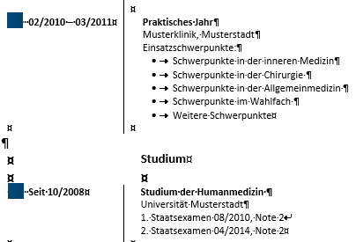
Beispiel guter tabellarischer Lebenslauf

Slide 7
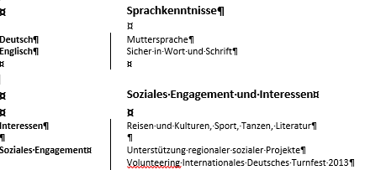
Beispiel guter tabellarischer Lebenslauf

Slide 8
Don‘ts im Lebenslauf
Sensible Daten (z.B. über ethnische, politische, religiöse oder Gewerkschaftszugehörigkeit, sowie über sexuelle Orientierung und Gesundheit)
Kleine und große Lügen
Zeitliche Lücken und/oder Überlappungen (lieber sauber argumentieren – Weltreise oder Selbstfindung ist ok)
Sinnlose, anonyme Dateinamen
Identer Lebenslauf für jede Bewerbung
Rechtschreib- oder Grammatikfehler
Schwächen angeben

Slide 9
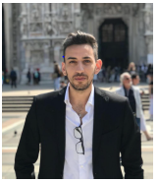
Geht gar nicht!!
Falsche Anreden: „Ich wollte immer schon in Ihrer Sparkasse arbeiten…“
Unpassende Mailadressen: schatzi69@hotmail.com
Zu viele gefährliche Hobbies….(eines reicht)
Unprofessionelles Foto (z.B. Selfie, Urlaubsfoto etc.)
Fähigkeiten sollten realistisch sein und zur angestrebten Stelle passen

Slide 10
Vorlagen im Netz
Vorlagen für Mediziner: https://www.praktischarzt.de/arzt/lebenslauf/
Europass: https://europass.cedefop.europa.eu/de/documents/curriculum-vitae
Allgemeine Vorlagen:
https://tabellarischer-lebenslauf.net/

Slide 11
Mag. FH Sigrid Moser
Recruiting und Personalentwicklung Hypo Tirol Bank AG
Seit 28 Jahren im Recruiting tätig
sigrid.moser@hypotirol.com
www.hypotirol.com/karriere
Meraner Str. 8,6020 Innsbruck
Tel: 050700/2444
Mobil: 0664-88894 690

Slide 12
Vielen Dank für Ihre Aufmerksamkeit!

